Slide 1

Муниципальное бюджетное образовательное учреждение дополнительного образования «Центр внешкольной работы г. Буинска РТ»
Конкурс отбора на создание муниципальных опорных площадок детской промышленной робототехники
Буинск - 2019

Slide 2
Ресурсы
Наименование объединения | Наличие оборудования/ планируется приобрести | Место расположения/ наличие помещения (юридический адрес, площадь) | Наличие кадров/ образование/ квалификация
«Мобильная робототехника» | Оборудование «ОПТИМА» с элементами робототехники и мехатроники производства ПО «Зарница» | МБУ ДО «Центр внешкольной работы г. Буинска РТ», г. Буинск, ул. Ленина, дом 45, кабинет информатики, 32 кв. м | Соловьев Роман Юрьевич ГОУ ВПО «Удмуртский Государственный Университет», информатик – экономист, стаж работы на базовой площадке более 3 лет
«Образовательная робототехника» | Базовый набор Lego Mindstorm – 4 Ресурсный набор Lego Mindstorm – 2 | МБОО «Лицей №2 г. Буинска РТ», г. Буинск, ул. Ефремова, дом 148, кабинет информатики, 40 кв.м. | Мулеева Анастасия Юрьевна, Татарский государственный гуманитарный педагогический институт, учитель информатики стаж работы на базовой площадке более 3 лет
«Робототехника» | Базовый набор Lego Mindstorm – 9 Ресурсный набор Lego Mindstorm – 4 | МБОУ «Гимназия №5 г. Буинска РТ», г. Буинск, ул. Исхаки, дом 29, кабинет робототехники, 24 кв.м. | Каюмова Аида Ранисовна, ГАПОУ «Тетюшский государственный колледж гражданской защиты», техник – программист, заочно ФГЮОУВО «Ульяновский государственный педагогический университет», молодой специалист

Slide 3
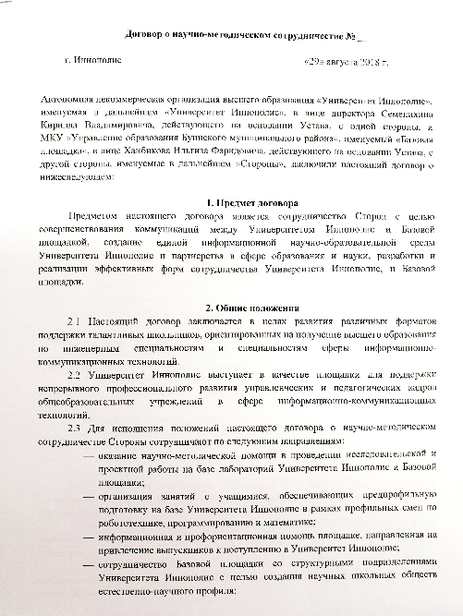
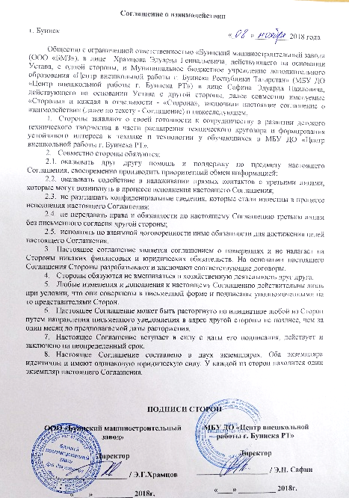
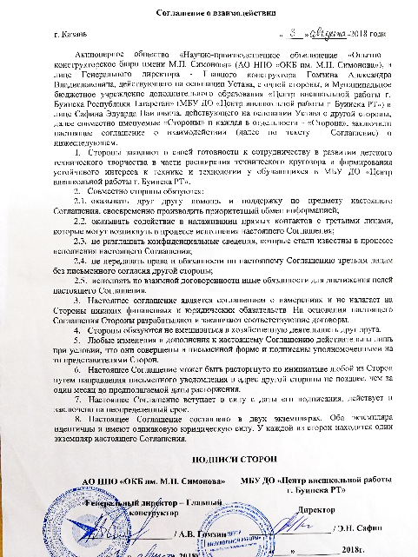
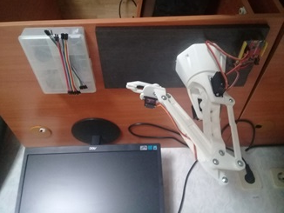
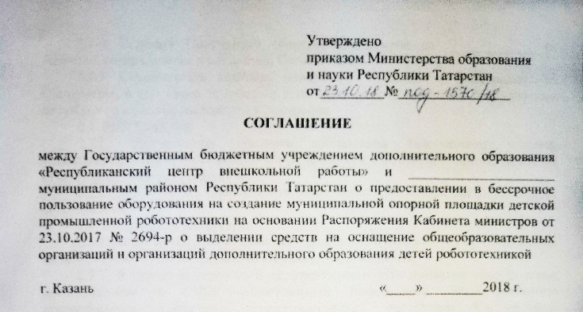
Соглашение о взаимодействии с Обществом с ограниченной ответственностью «Буинский машиностроительный завод»
Договор о научно – методическом сотрудничестве с Автономной некоммерческой организацией высшего образования «Университет Иннополис»
Соглашение о взаимодействии с Акционерным обществом «Научно – производственное объединение «Опытно конструкторское бюро имени М.П.Симонова»
Соглашение между Государственным бюджетным учреждением дополнительного образования «Республиканский центр внешкольной работы» и Буинским муниципальным районом Республики Татарстан об обеспечении 20 % софинансирования из средств муниципального образования для эффективного функционирования муниципального опорного центра.

Slide 4
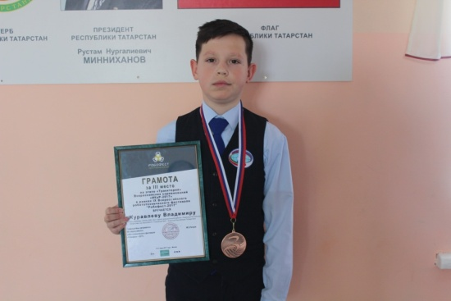
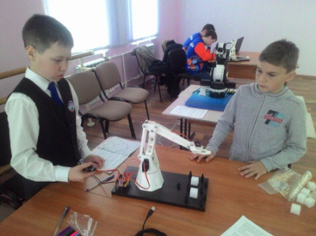
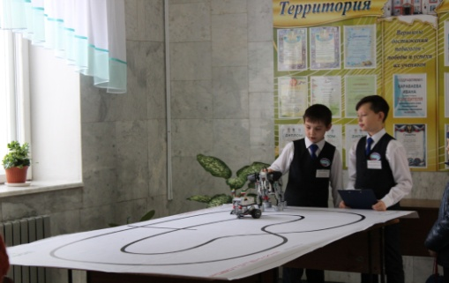

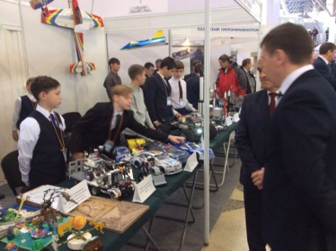

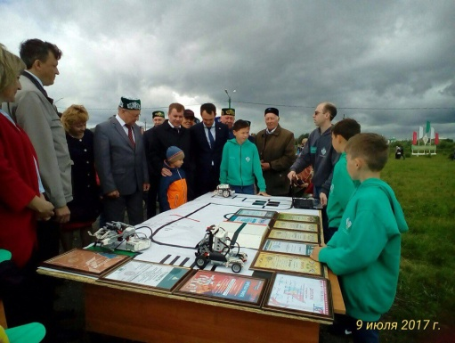
Результативность работы
III Международный фестиваль робототехники «Робофест» - 2017
16-международная специализированная выставка «Машиностроение. Металлообработка. Казань»
17- международная специализированная выставка «Машиностроение. Металлообработка. Казань»
IV Международный фестиваль робототехники «Робофест» - 2017
VIII Всероссийской робототехнический фестиваль «Робофест-2016
Окружной робототехнический фестиваль «Робофест-Пололжье», 2017 год.
Региональный чемпионат JuniorSkills Республики Татарстан – 2016
Республиканский этап Всероссийской робототехнической олимпиады 2017

Slide 5


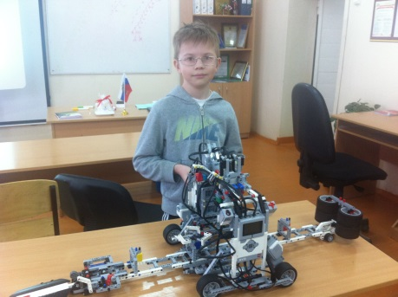

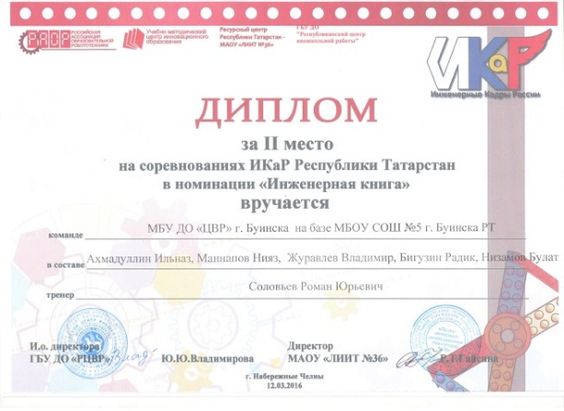

Республиканские соревнования «ИКАР Татарстан 2016»
Республиканский конкурс по робототехнике Hello Optima! Start 2017
Республиканские соревнования «ИКАР Татарстан 2017»
Зональные робототехнические соревнования «БУА-Robotiсs» - 2016
Республиканский этап Всероссийской робототехнической олимпиады 2017
Профильная республиканская смена по робототехнике 2016 года
Региональный чемпионат JuniorSkills Республики Татарстан – 2018
Республиканские соревнования «ИКАР Классик» 2018
Республиканский этап Всероссийской робототехнической олимпиады 2018

Slide 6
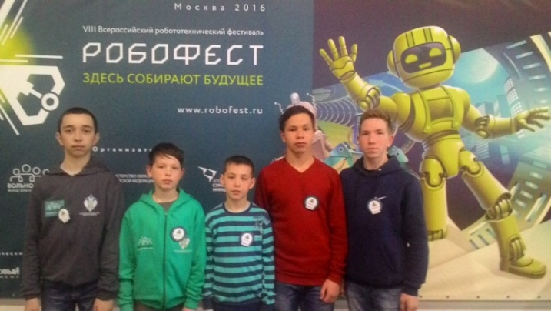
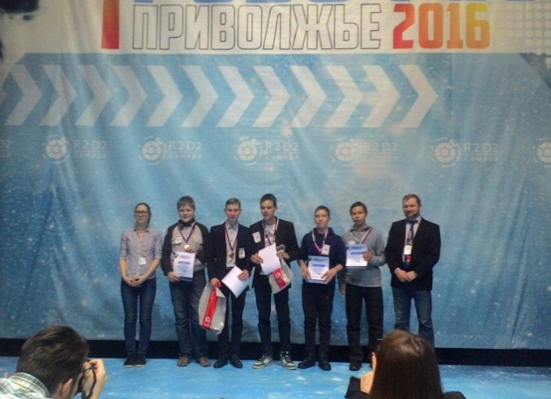
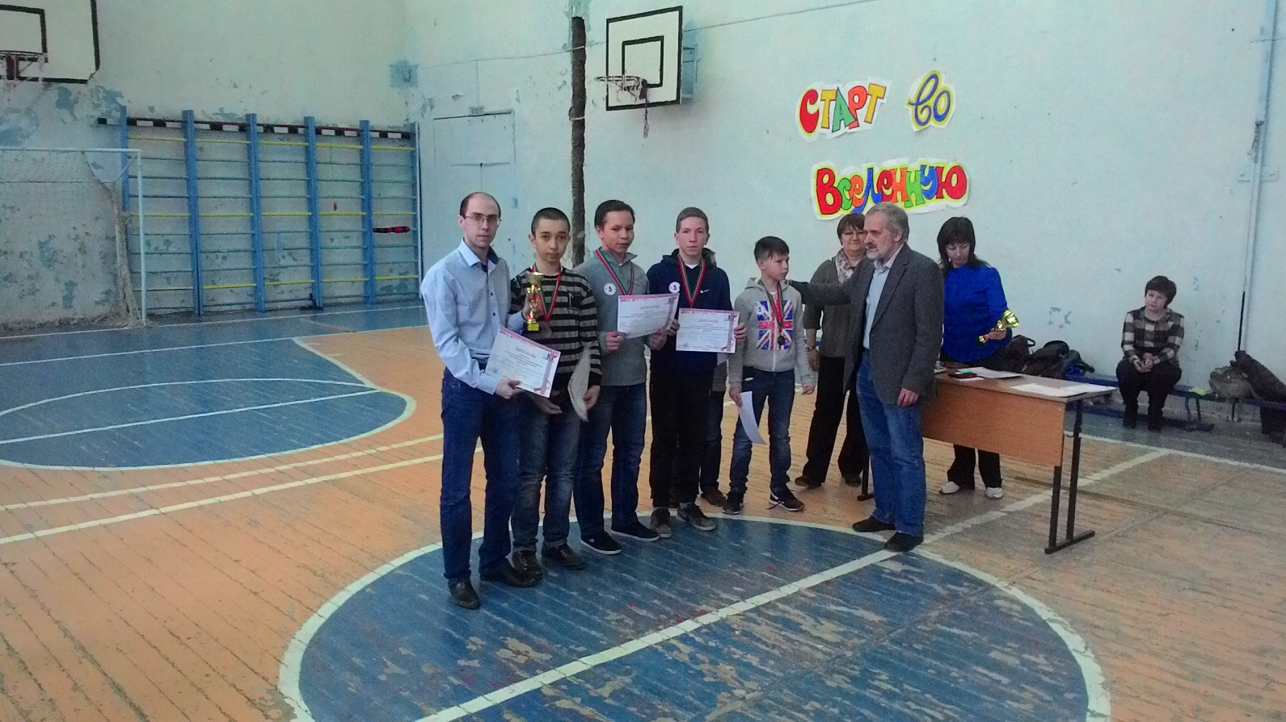
Диплом III степени III Международного фестиваля робототехники «Робофест» - 2016
Призер окружного робототехнического фестиваля «Робофест-Поволжье», 2016 год.
Призер республиканских соревнований «ИКАР Татарстан 2016»
Призер республиканских соревнований «ИКАР Татарстан 2017»
Победитель республиканского конкурса по робототехнике Hello Optima! Start 2017
Призер регионального чемпионата JuniorSkills Республики Татарстан – 2018
Призер республиканских соревнований «ИКАР Классик» 2018
Республиканский фестиваль муниципальных образований Республики Татарстан по поддержке и развитию детского технического творчества 2018 – Буинский муниципальный район лауреат фестиваля.

Slide 7
Инновационная деятельность
В марте 2018 года заявлялись на региональную инновационную площадку «Разработка программы развития технического творчества»
Проведение занятий с группой воспитанников сельской школы
на базе МБОУ «Мещеряковская ООШ Буинского муниципального
района»
Проведение занятий для детей класса коррекции на базе МБОУ
«Гимназия им. М.М.Вахитова г. Буинска РТ»
Реализация образовательной программы «Веселый робот» с использованием форм сетевого взаимодействия
Разработка и реализация модульной образовательной программы «Роботенок» для детей из сельской местности
Реализация образовательной программы «Робототехника» для организации сезонных и заочных школ
Создание профильной смены для детей на опорной площадке детской промышленной робототехнике в каникулярное время.
Организация участия педагогов в стажировках на базе образовательных организаций Республики Татарстан, реализующих дополнительные общеобразовательные программы технической направленности
Организация профильной группы по робототехнике и детской промышленной робототехнике в ДОЛ «Чайка»

Slide 8

Обобщение опыта работы
Опорной площадки
Зональный семинар «Развитие технического творчества в Буинском муниципальном района»
Издание сборника лучших работ по результатам работы опорной площадке по детской промышленной робототехнике
Издание методического сборника в помощь педагогам, занимающимися с детьми техническим творчеством «Конструируем вместе с детьми»
Мастер-классы, тренинги по техническому творчеству
Форум по результатам работы опорной площадке

Slide 9
Ежегодное увеличение охвата детей, занимающихся техническим творчеством по направлению «Промышленная робототехника»
Проведение занятий с группой воспитанников муниципальных районов,
1 занятие в неделю
Организация Опорной площадкой мероприятий по популяризации детского технического творчества по направлению «Промышленная робототехника»
Реализация дополнительных профессиональных программ повышения квалификации педагогических и руководящих работников системы дополнительного образования детей в форме стажировки

Slide 10
Проведение муниципальных и республиканских соревнований по робототехнике, промышленной робототехнике
Наличие договора (соглашения) с партнерами (образовательными, индустриальными)
Участие Опорной площадки в работе республиканских профильных смен по техническому творчеству, направление на смену педагога дополнительного образования, реализующего программы по промышленной робототехнике в качестве педагогов смены с проведением мастер-классов
Организация профильной группы по детской промышленной робототехнике в детском оздоровительном лагере «Чайка» Буинского муниципального района

Slide 11
Показатели оценки эффективности деятельности
Опорной площадки
Спасибо за внимание!

